Slide 1

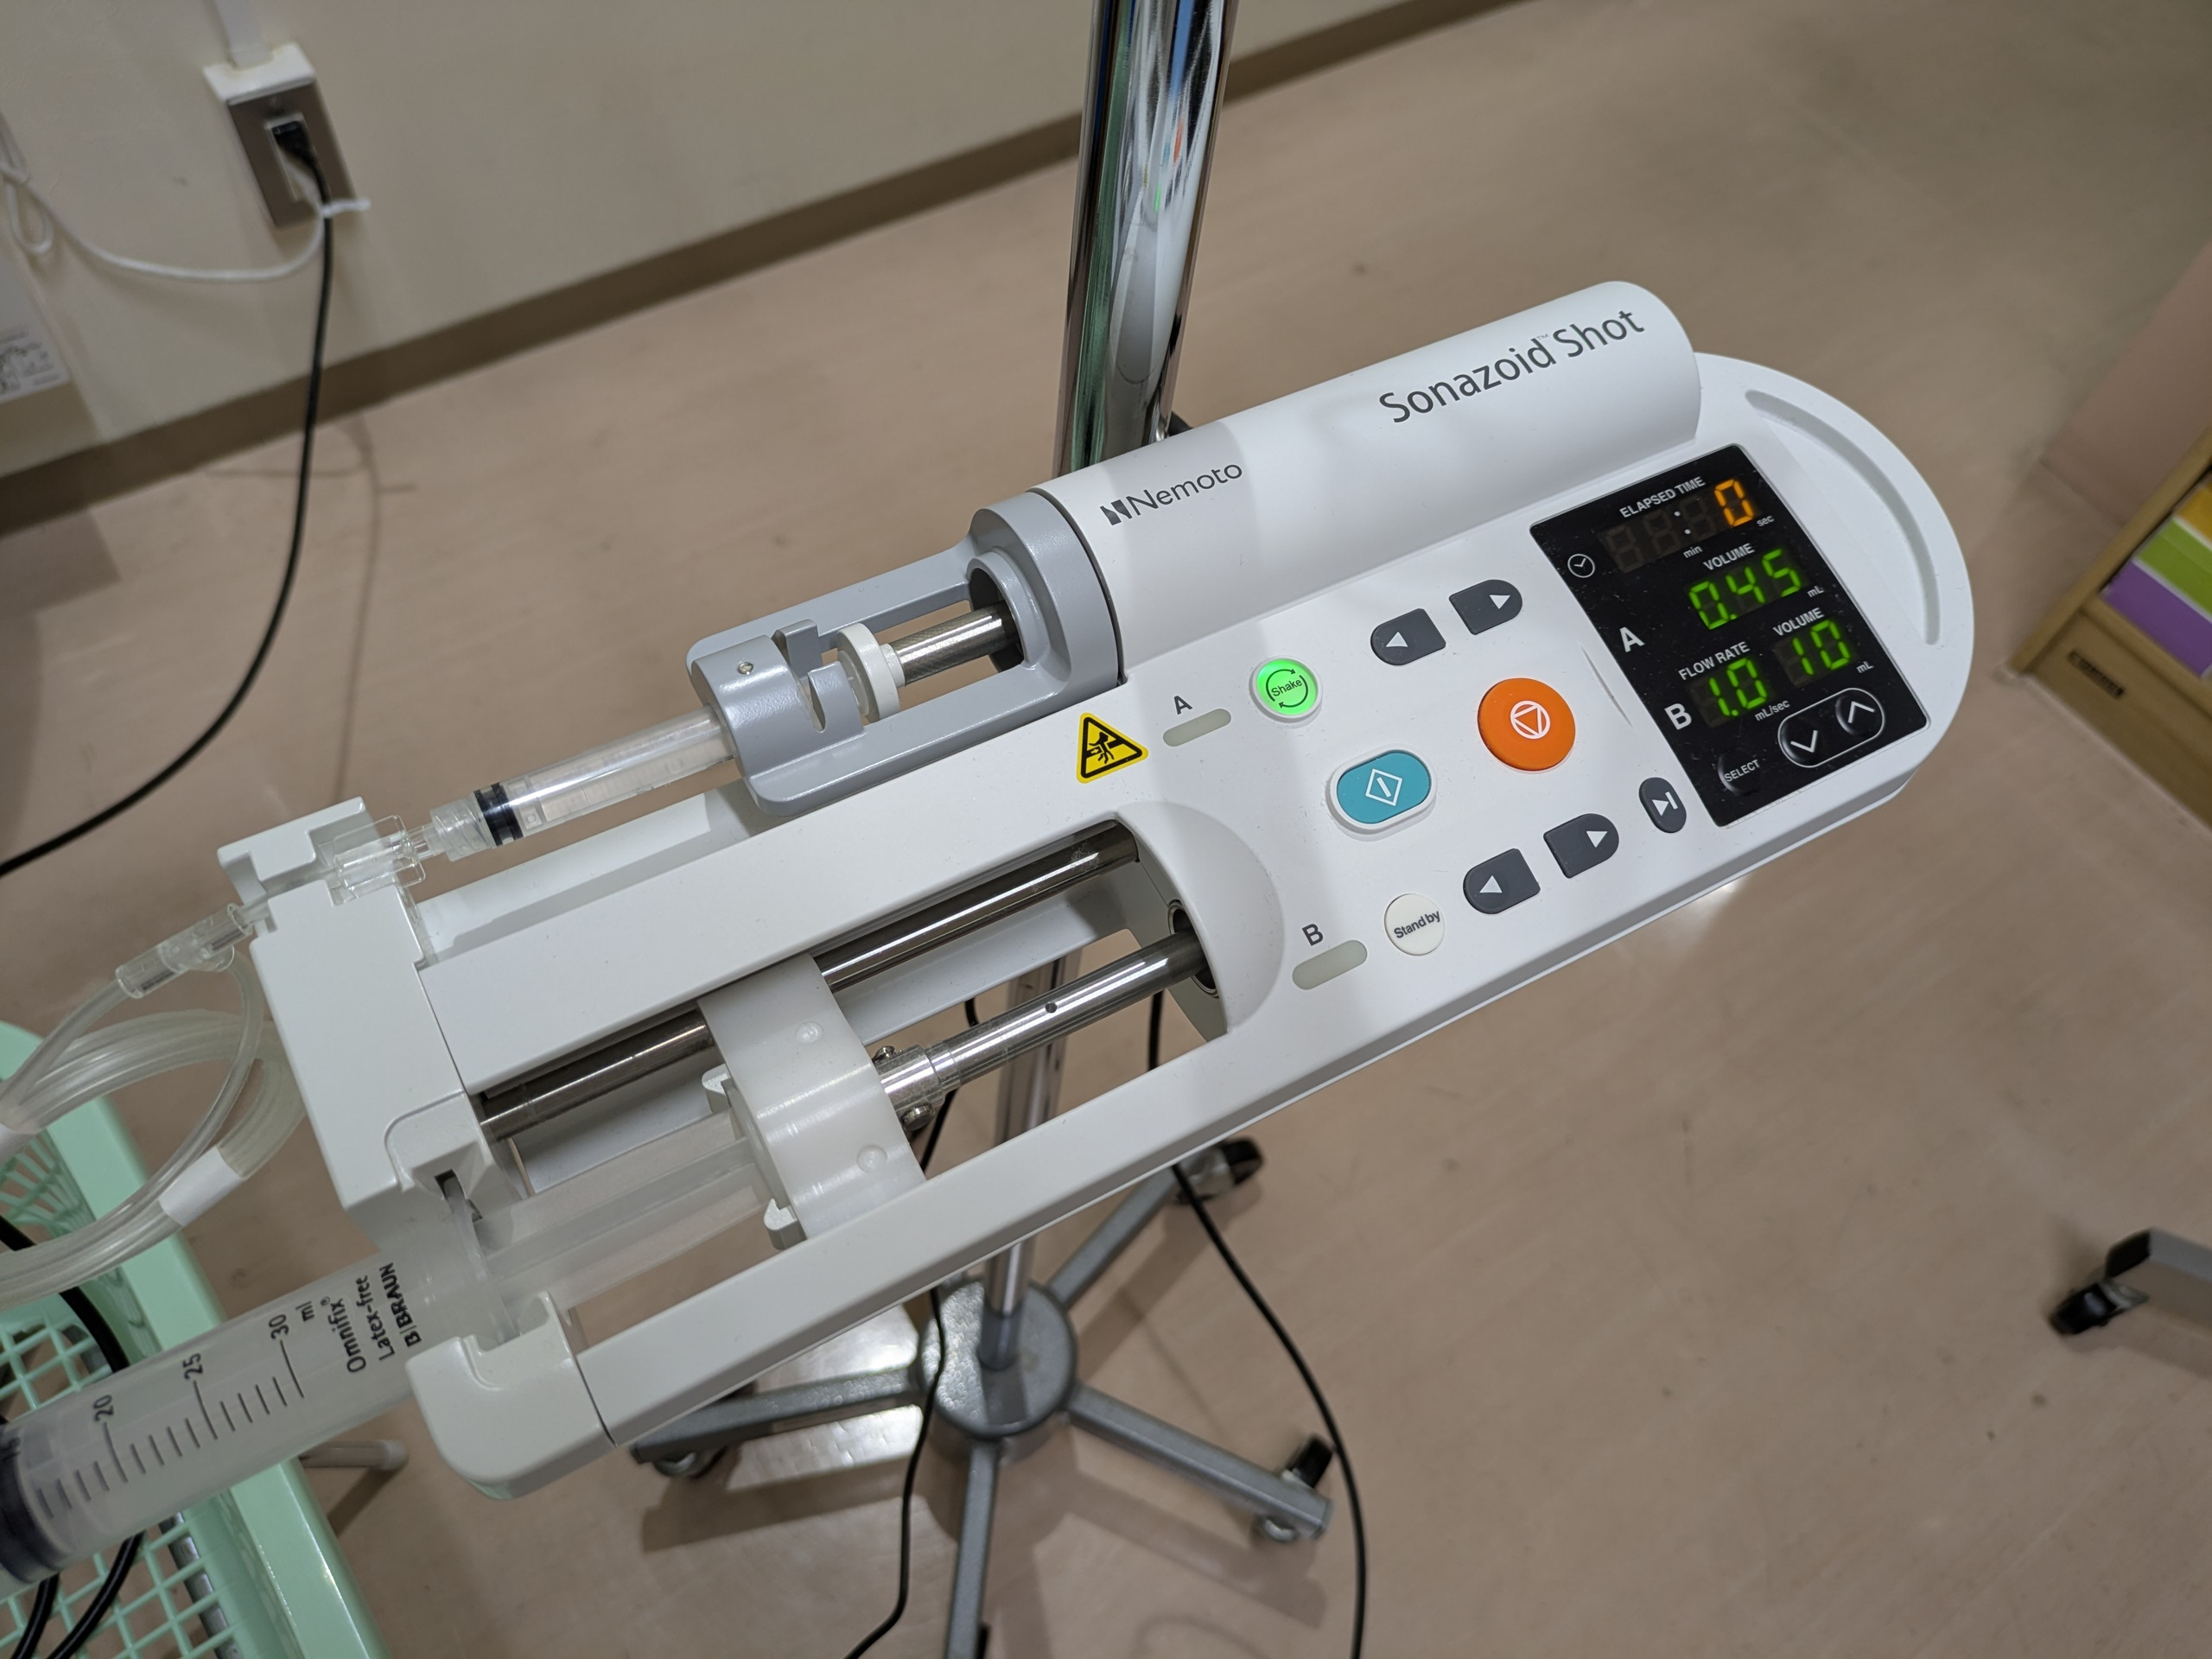
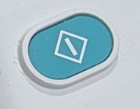
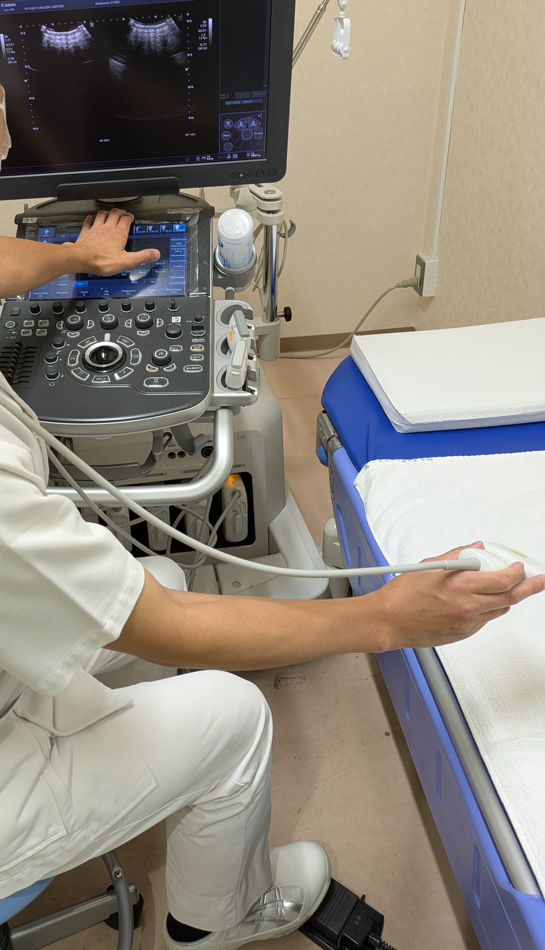
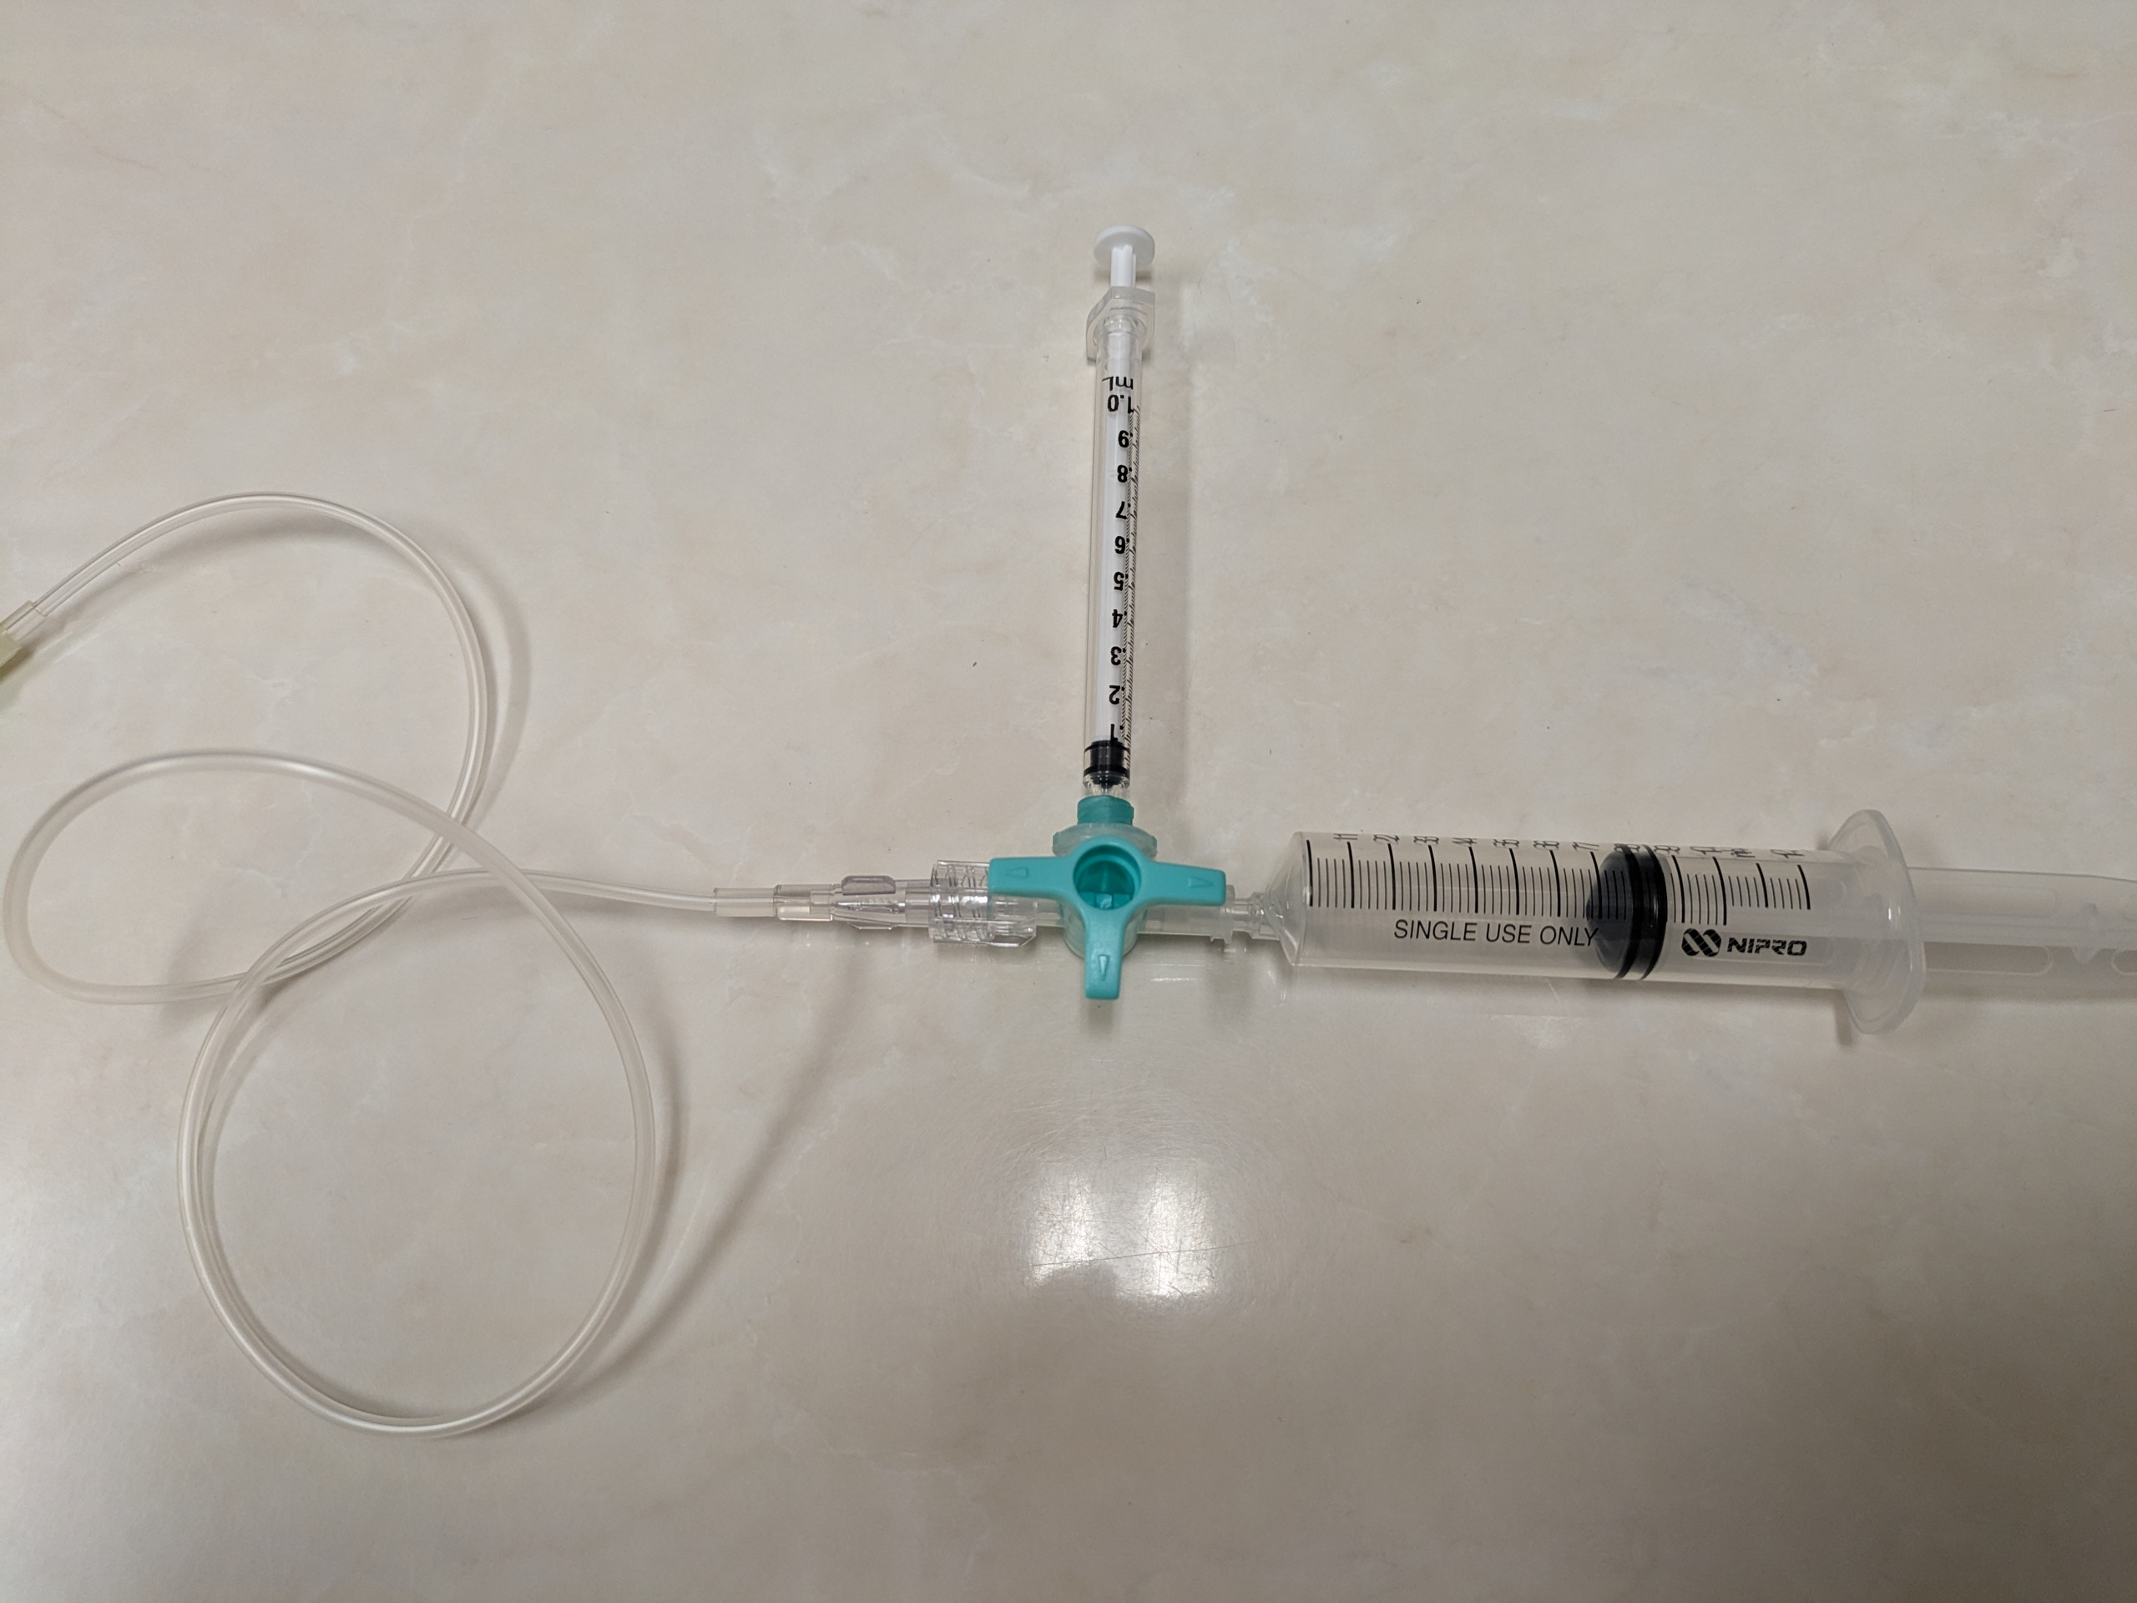
【背景】
当院では、腹部・体表超波検査は検査室2室に対し2名体制で運用している。一方で、腹部造影超音波検査(CEUS)においては早期動脈相取得のためには一人では対応困難であること、タスクシフト施行以前は診療放射線技師による静注や抜針が不可能であったことから、医師の立ち会いが必須であった。しかし、医師は外来診療等の業務と並行して対応しており、即時の立ち合いが困難なケースも少なくなかった。
2023年の超音波診断装置更新に伴う造影剤自動注入器導入にあわせて診療放射線技師による造影剤自動注入器を用いた造影剤注入および検査終了後の抜針を行う内容のタスクシフトを検討した。
【概要】
①検査室内における技師1名でのCEUS完結、②医師の立ち会い不要な運用の実現、③検査効率の向上と人的リソースの最適化を目的とした。自動注入器は事前設定により一定の条件下での造影剤投与が可能であり、安全性の確保と業務の標準化が期待された。自動注入器での静注のほか、検査終了後のルート抜去および止血も技師が行う運用に変更した。なお、事前ルート確保は患者受付前に外来にて医師が行う、従来通りの運用である。
導入機器：根本杏林堂 Sonazoid Shot S
シリンジ：B-BRAUN Omnifix Luer Lock Solo Single(10ml、30ml)
Sonazoid Shot S
・用手での注入では困難であった、定速、定量での注入が可能となる
・装置の ボタン以外にもフットスイッチを用いての注入開始が可能
・ 部分には生理食塩水での後押し時に造影剤側ルートを自動でクランプする機能があり、造影
剤シリンジ側への生理食塩水の流入を防ぐ。造影剤シリンジ側から生理食塩水側シリンジへの
流入は造影チューブの逆流防止弁により防がれている
・1分間に1回，容器を左右に180度ずつ回転させる機能を備えたことで造影剤の分離を防ぐ機能
を有する
→同一患者に対する２度目の造影が必要であった場合、あらかじめ全量の造影剤および30mlの生理食塩水を充填しておくことでスムーズな造影剤注入が可能となる
腹部造影超音波検査においては、造影剤を注入後経時的に同一腫瘤を観察することが求められる。特に、造影剤注入後すぐのearly vascular phaseは質的診断には必須である。造影剤注入の瞬間に行うべきことが多く、一人では対応困難であった。
①プローブの保持 ②造影剤の注入 ③タイマーの開始 これらは同時に行う必要がある。そしてその後、画面フリーズを解除し、吸気指示を出して肝臓の観察を行う。
インジェクターがフットスイッチで動作することができるため、すべて手に集中していた役割のうち②造影剤の注入が足にて可能になった。そのため、手では①プローブを保持しながら③タイマーを開始する役割を行うだけでよくなった。これにより、検査室内において１人で造影超音波検査を完遂することが可能となった。
③
左図は従来使用していたルート
事前に延長チューブ内に必要量の造影剤を充填しておき、注入時は10mlのシリンジ内の生理食塩水を1ml/secになるように用手注入していた。
造影剤(ソナゾイド)は使用前に振とうすることが求められるため、２度目の注入時は再度バイアルから振とう後に抽出する必要があった。
①
②
【導入までの取り組み】
これまで医師が担っていた静注・抜針を技師が行うにあたり、以下の点を確認、研修した。
・造影剤副作用発生時や抜針時の迷走神経反射発生時の対応確認
・抜針、止血にかかる手技の研修
・上記および造影剤自動注入器の接続方法、使用方法を含めたマニュアルの整備
【導入の結果】
従来の運用では医師に最低でも10分(造影剤注入前～門脈優位相画像取得後抜針)、多くの場合で20分(後血管相観察後抜針)検査室に在室してもらっていたところ、在室時間が無くなった。
検査室側も医師との予定調整が必要なくなったため、１検査にかかる時間が短縮されただけでなく、検査順を前倒しすることが可能となった。これらは当日緊急患者の待ち時間低減につながった。また、技師１人で完結できるようになったため、令和７年度からは造影検査の裏に検査枠を新たに設けることが可能になった。
なお、2025年7月31日時点で造影剤副作用等で対応が必要になった症例はなかった。
従来
ルート確保
検査直前
造影剤注入
抜針、退室
消化器内科
採血室にて医師が行う
消化器外科
外来にて医師が行う
入室前に医師に連絡
例)今から造影の方の造影前検査を始めます。〇分後くらいにお声がけさせていただきます
医師に連絡し、到着後造影剤を用手にて注入してもらう
その後抜針まで立会い
医師により抜針、止血
止血確認後退室
改正後
上記からの変更なし
入室前の連絡なし
オーダーコメントに造影時の立会い希望の記載がある際のみ連絡
造影剤自動注入器を用いて注入
技師により抜針、止血
止血確認後退室
【結論】
造影剤自動注入器の導入、およびそれに伴うタスクシフトの結果、医師の負担軽減はもちろんのこと、検査にかかる時間が大幅に短縮した。超音波検査室の運用も柔軟になり、患者待ち時間の低減や検査枠の増加につながった。
今後もさらなるタスクシフトの実現や、より効率的な検査室の運用に努めたい。
Notes:
3mlシリンジは1本55円(37.26ドル/100本) 、30mlシリンジは1本687円(464.50ドル/100本)
抜針の研修
マニュアル整備
過去の造影ルート写真
今年度からは造影の裏にも検査枠を増設
後血管相：

